Slide 1



Pengembangan Materi & Soal
Memanfaatkan Media Elektronik Terkini yang Relevan untuk Meningkatkan Keterlibatan dan Pemahaman Konseptual Siswa

Slide 2

Urgensi Media Digital
Mengapa Pendidikan Pancasila membutuhkan transformasi berbasis teknologi digital interaktif di era generasi Gen-Z dan Gen-Alpha?

Slide 3






3 Pilar Media Digital
Kontekstual & Visual
Interaktif & Gamifikasi
Evaluasi Presisi
Menghubungkan nilai-nilai Pancasila dengan realitas sosial murid melalui infografis, komik digital, dan studi kasus berbasis media populer.
Mengubah pembelajaran pasif menjadi aktif dengan kuis interaktif, tantangan simulasi, dan platform kolaborasi real-time.
Memanfaatkan analisis data otomatis dari aplikasi evaluasi untuk mengukur daya serap dan penalaran moral peserta didik secara obyektif.

Slide 4

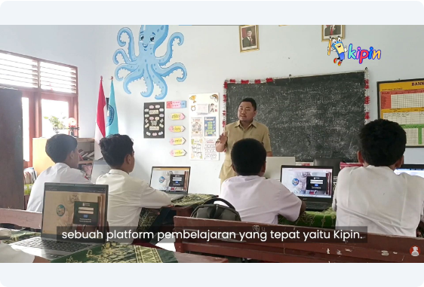
Pengembangan Materi Ajar
Strategi menyusun materi Pendidikan Pancasila elektronik yang menarik dan bermakna:
•
E-Book Interaktif: Menggabungkan narasi teks dengan tautan video kebhinekaan dan fitur flipped-page.
•
Video Studi Kasus: Mengangkat isu kewarganegaraan riil untuk melatih empati dan analisis kritis.
•
Infografis Komik Pancasila: Menyederhanakan konsep konstitusi dan norma hukum menjadi bentuk visual menarik.

Slide 5

Platform Media Terkini
Canva for Education: Menyusun LKPD digital interaktif, komik karakter Pancasila, dan poster nilai kebangsaan.
Quizizz & Educaplay: Menyajikan kuis evaluasi berbasis gamifikasi, kuis kelompok, dan tes kepribadian moral.
Heyzine & AnyFlip: Mengubah dokumen Modul Ajar PDF menjadi e-book digital berpindah halaman interaktif.
Wordwall & Genially: Membuat permainan pencocokan sila, peta interaktif Kebinekaan, dan ruang pelarian (escape room) Pancasila.

Slide 6
Evaluasi & Asesmen Digital
Merancang instrumen soal bernalar tingkat tinggi (HOTS) yang dikemas secara elektronik dan interaktif.

Slide 7


Karakteristik Soal HOTS
Soal Evaluasi Pancasila Digital
Soal Pendidikan Pancasila digital tidak sekadar menguji hafalan sila atau pasal, melainkan melatih penalaran moral dan pengambilan keputusan:
HOTS
• Menggunakan stimulus berupa studi kasus nyata, berita terkini, atau klip video pendek.
• Menuntut siswa menganalisis dilema etika kewarganegaraan.
• Memberikan umpan balik (feedback) otomatis dan penjelasan konseptual langsung setelah siswa menjawab.
HIGHER ORDER THINKING

Slide 8

Matriks Tool & Bentuk Soal
Bentuk Evaluasi | Platform Elektronik | Keunggulan Utama | Level Kognitif
Kuis Gamifikasi | Quizizz / Kahoot | Ranking real-time, analisis statistik salah/benar instan | C2 - C3 (Pemahaman)
Studi Kasus Dilema | Google Forms / Educaplay | Menampung esai analisis moral dan refleksi kritis siswa | C4 - C5 (Analisis & Evaluasi)
Drag & Drop Matching | Wordwall / Genially | Memasangkan nilai Pancasila dengan contoh penerapannya | C2 - C3 (Aplikasi)
Portofolio Proyek | Padlet / Canva | Siswa mengunggah poster/video aksi nyata Pancasila | C6 (Mencipta)

Slide 9








Alur Kerja Pengembangan
Analisis CP & TP
Desain Stimulus
Penyusunan Media
Uji & Analisis
Menentukan Capaian Pembelajaran dan Tujuan Pembelajaran Pancasila yang disasar.
Mencari gambar, kasus berita, atau video pendek sebagai materi pemantik.
Mengonstruksi materi di Canva & membuat soal interaktif di Quizizz/Wordwall.
Melaksanakan asesmen dan memanfaatkan rekap data otomatis untuk remediasi.

Slide 10
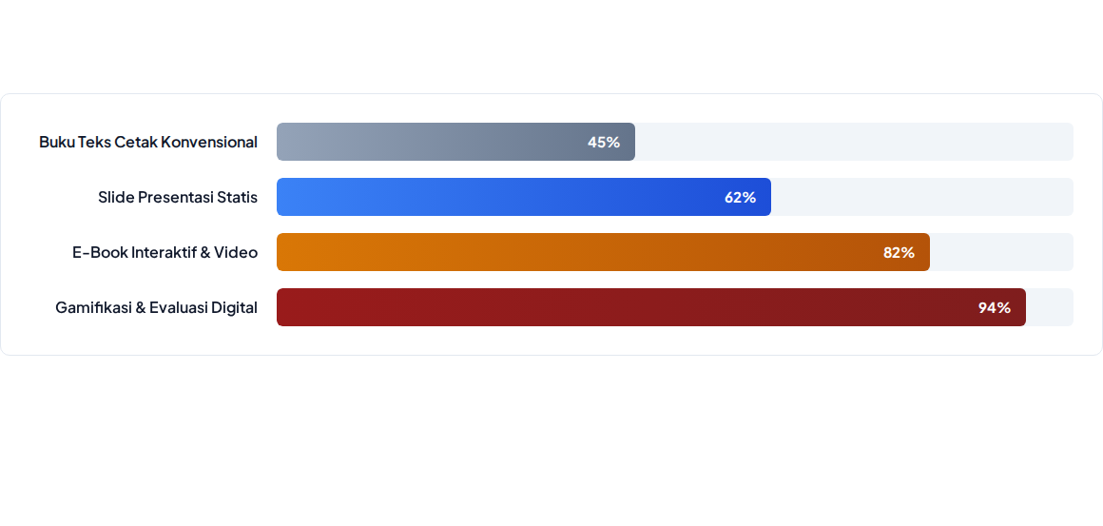
Dampak Media Interaktif

Slide 11

Inspirasi Guru Pancasila
"Teknologi tidak akan pernah menggantikan peran guru yang hebat, tetapi teknologi di tangan guru yang hebat akan bertransformasi menjadi kekuatan yang luar biasa."
— Refleksi Edukator Pancasila Modern

Slide 12


Diskusi & Tanya Jawab
Mari Berbagi Inovasi Pembelajaran Pendidikan Pancasila di Sekolah Anda
Sesi Tanya Jawab
|
Komunitas Guru Pancasila Digital

